Slide 1
进程间通信
薛瑞尼
计算机科学与工程学院
2019/10/20

Slide 2
进程间通信
Inter Process Communication: IPC
是指进程之间的信息交换
进程通信分为两类：
低级通信：以信号量作为通信工具，交换的信息量少。
高级通信：操作系统所提供的一组通信命令，高效地传送大量数据。

Slide 3
高级通信
共享存储（Shared Memory）
消息传递/消息队列（Message Passing/Message Queue）
管道（Pipe）
套接字（Socket）
文件（File）
信号（Signal）
内存映射文件（Memory Mapped File）

Slide 4
共享存储（Shared Memory）
进程A的虚空间
内存空间
进程B的虚空间
正文
数据
栈
共享存储区
正文
数据
栈
A
B
A’
B’

Slide 5
消息传递（Message Passing）
数据交换以格式化的消息为单位；程序员直接利用系统提供的一组通信命令（原语）进行通信。
直接通信方式（Direct Communication）
间接通信方式 （Indirect Communication）
跨节点的进程间通信
套接字（socket）

Slide 6
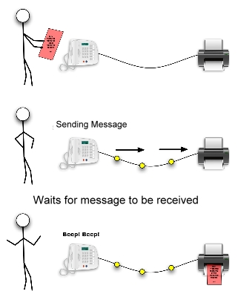
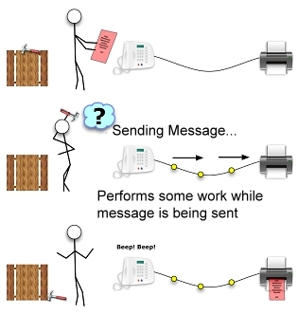
通信模式
阻塞（blocking）
非阻塞（non-blocking）
read
回调（callback）
后续等待（wait）

Slide 7


消息传递通信的实现方法
直接通信方式
直接把消息发送给目标进程。
Send(Receiver, message)/broadcast
Receive(Sender, message) → 来源未必固定

Slide 8
间接通信方式
中介：信箱。
发送进程发送给目标进程的消息存放信箱；
接收进程则从该信箱中，取出发送给自己的消息；
消息在信箱中安全地保存，只允许核准的用户读取。
系统为信箱通信提供了若干条原语，分别用于信箱的创建、撤消和消息的发送、接收等。
Send(mailbox, message)，Receive(mailbox, message)

Slide 9
消息缓冲队列通信机制
消息缓冲队列通信机制中的数据结构
type message_buffer record
sender；//发送者进程标识符
size；//消息长度
text；//消息正文
next；//指针
end

Slide 10
PCB中有关通信的数据项
type PCB record
mq；//消息队列队首指针
mutex；//消息队列互斥信号量
sm；//消息队列资源信号量
……
end

Slide 11
PCB(B)
进程Ａ
进程B
mq
mutex
sm
send(B,a)
sender
size:5
text:Hello
receive(b)
sender:A
size:5
text:Hello
sender:A
size:5
text:Hello
next:0
发送区A
接收区B

Slide 12
void send(B, a){
i = createbuf(a)；
i.sender=a.sender;
i.size=a.size;
i.text=a.text;
i.next=0;
j = getid(PCB.B);
P(j.mutex);
insert(j.mq, i);
V(j.mutex);
V(j.sm);
}
void receive(b){
P(j.sm);
P(j.mutex);
i = getbuf(j.mq);
V(j.mutex);
b.sender=i.sender;
b.size=i.size;
b.text=i.text;
releasebuf(i);
}

Slide 13
管道（Pipe）通信
用于连接一个读进程和一个写进程以实现他们之间通信的共享文件，又名pipe文件。
无名管道（unnamed pipe）
$ ls | grep x
命名管道（named pipe）
$ mkfifo mypipe
P0
P1

Slide 14
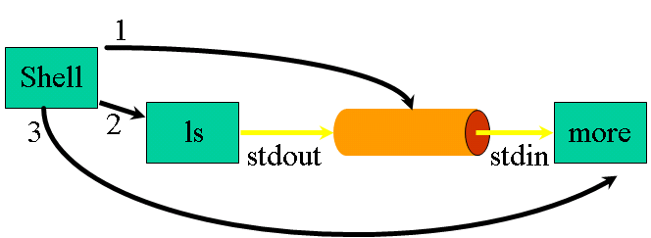
Shell中的无名管道
$ ls –l | more
创建无名管道
创建新进程(ls)，其stdout为管道的输入端；
创建新进程(more)，其stdin为管道的读入端。

Slide 15
Linux管道实例
int pipe(int pipefd[2]);
pipe() creates a pipe, a unidirectional data channel that can be used for interprocess communication. The array pipefd is used to return two file descriptors referring to the ends of the pipe. pipefd[0] refers to the read end of the pipe. pipefd[1] refers to the write end of the pipe. Data written to the write end of the pipe is buffered by the kernel until it is read from the read end of the pipe.
pipefd[1]
pipefd[0]

Slide 16
管道通信实例
#include <unistd.h>
#include <signal.h>
#include <stdio.h>
char parent[]=“a message from parent”;
char child[]=“a message from child”;

Slide 17
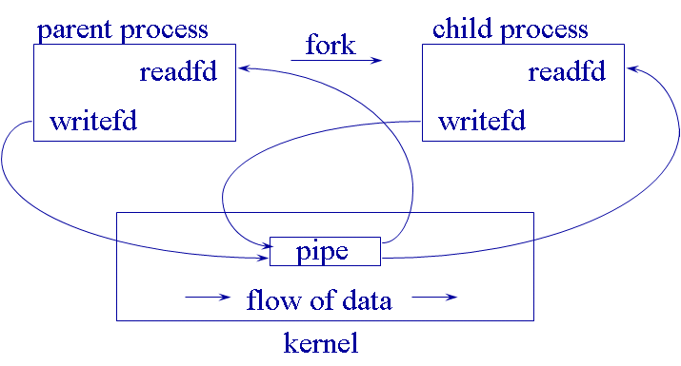
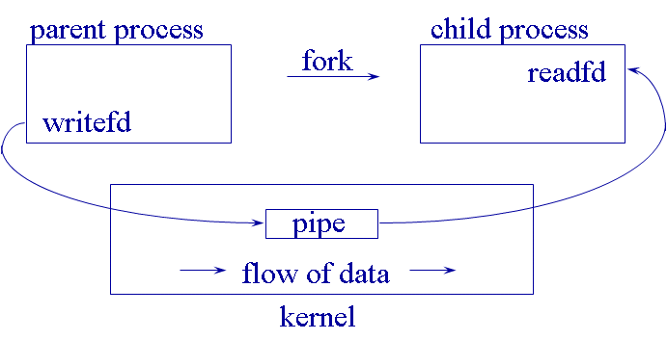
main( ) {
int chan1[2], chan2[2];
int pid;
char buf[100];
pipe(chan1);
pipe(chan2);
if ((pid=fork()) > 0) { /*父进程*/
close(chan1[0] );/*将管道1的读口关闭*/
close(chan2[1] );/*将管道2的写口关闭*/
/*向管道1的写口写入数据*/
write(chan1[1],parent,sizeof(parent));
close(chan1[1]); /*将管道1的写口关闭*/
read(chan2[0],buf,100); /*从管道2读数据*/
printf(“%s\n”,buf); /*将buf打印*/
close(chan2[0]); /*将管道2的读口关闭*/
}

Slide 18
else { /*子进程 */
close(chan1[1]); /*将管道1的写口关闭*/
close(chan2[0]); /*将管道2的读口关闭*/
/*从管道1的读口读出数据*/
read(chan1[0],buf,100);
printf(“%s\n”,buf); /*将buf打印*/
close(chan1[0]); /*将管道1的读口关闭*/
/*向管道2的写口写入数据*/
write(chan2[1],child,sizeof(child));
close(chan2[1]); /*将管道2的写口关闭*/
}
}

Slide 19
谢谢！

